Slide 1

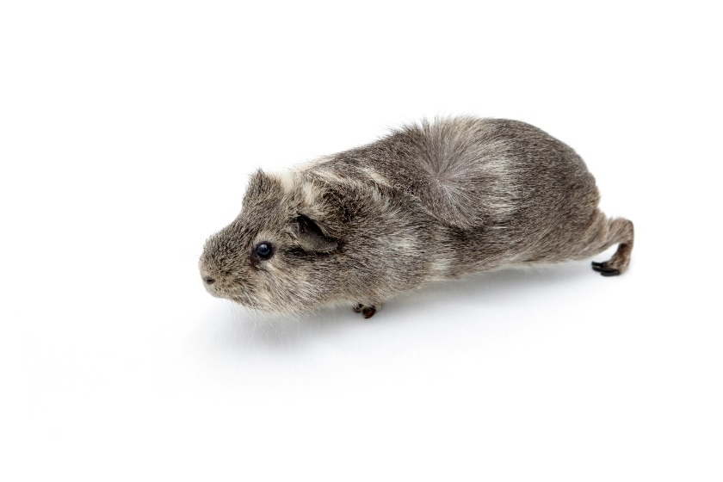

Unidade 7
As características dos organismos e a sua relação com os ambientes onde vivem
Locomoção

Slide 2
Completa as frases com os termos adequados.

Slide 3
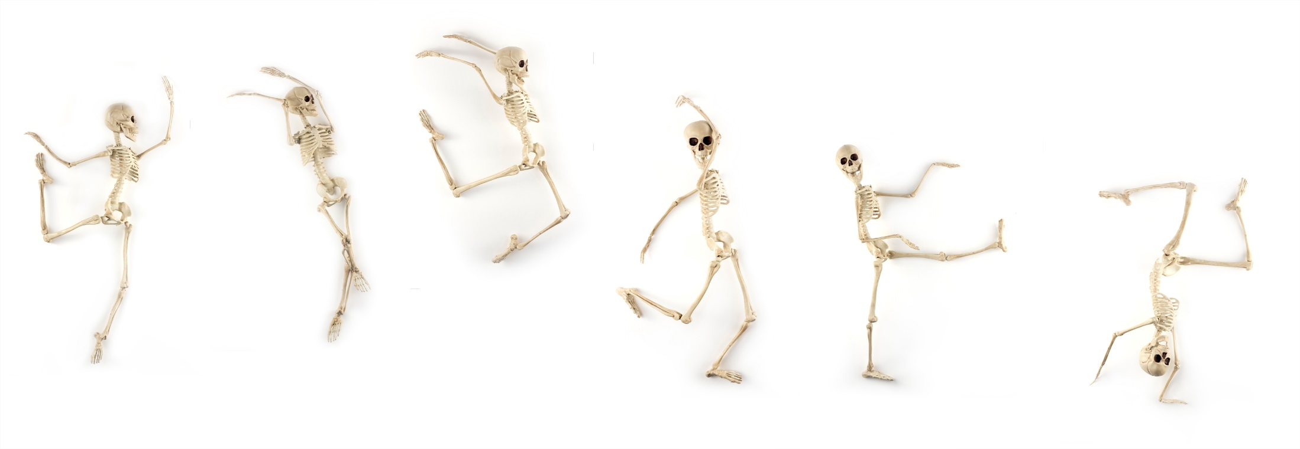
1. As ______________ são as zonas de contacto entre os ossos, onde estes se encaixam uns nos outros.

Slide 4
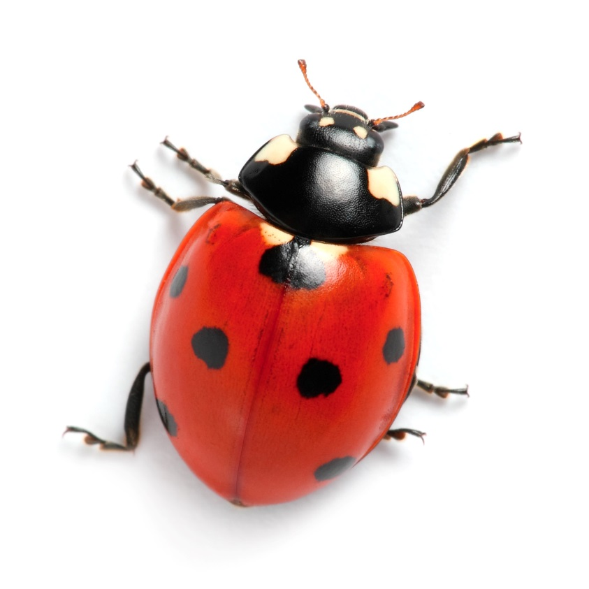
2. Nos invertebrados com exosqueleto, o movimento resulta da ligação entre os ______________ e as peças do exosqueleto.

Slide 5
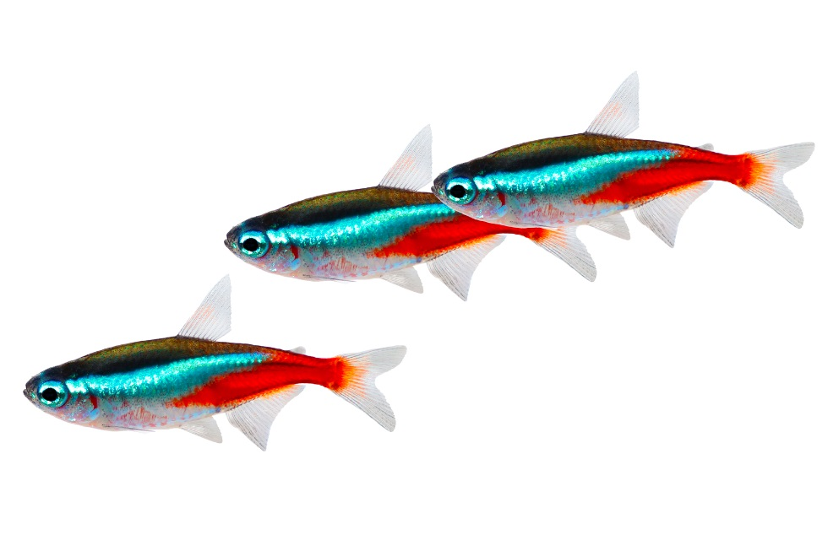
3. A locomoção dos peixes e da maioria dos animais aquáticos é a ________________ .

Slide 6
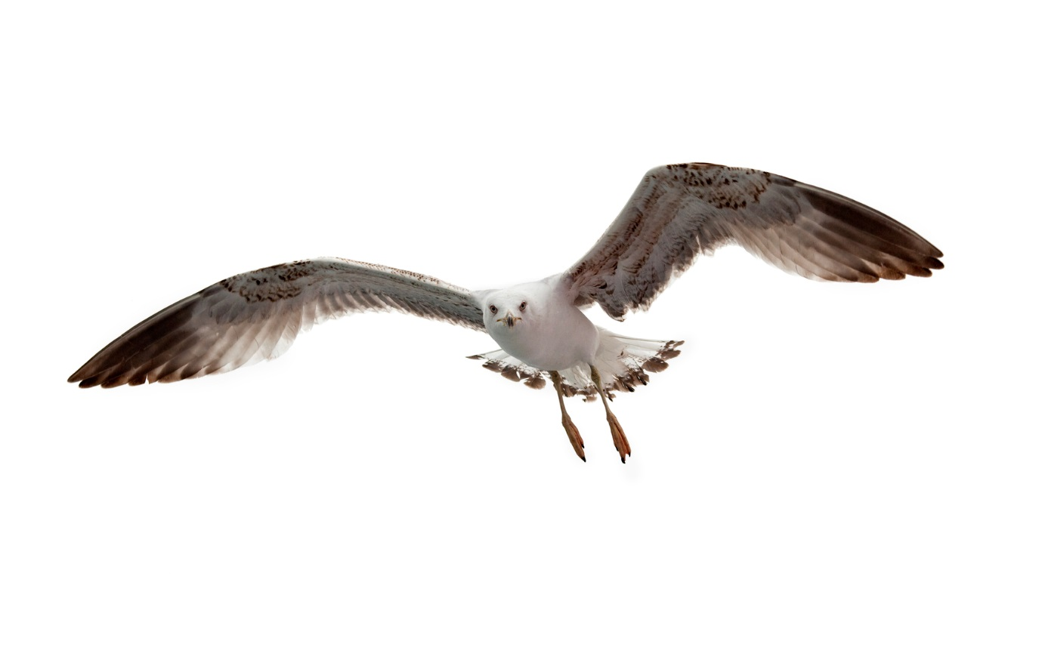
4. As aves aquáticas, como a gaivota, apresentam os dedos dos membros posteriores ligados por uma _________________ .

Slide 7
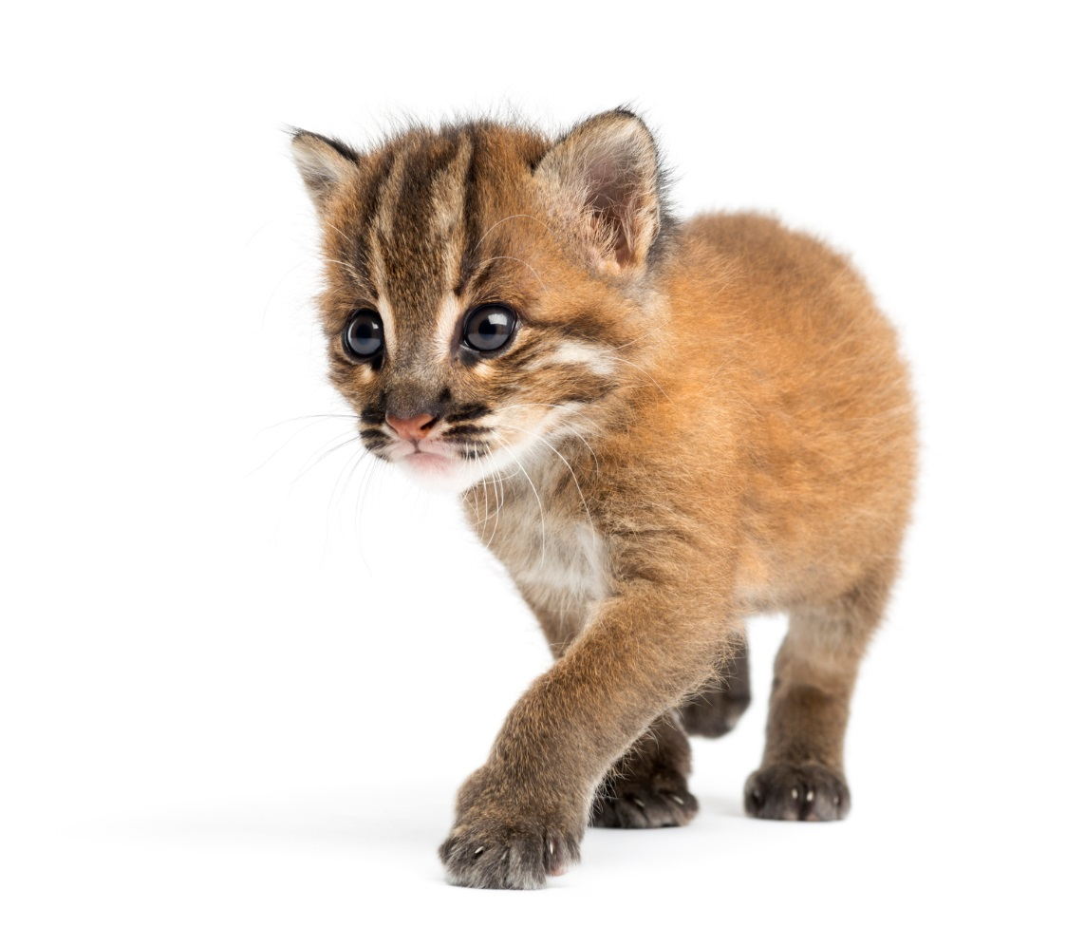
5. No solo, a velocidade a que um animal se desloca é tanto _________ quanto menor for a superfície dos membros assente no solo.

Slide 8
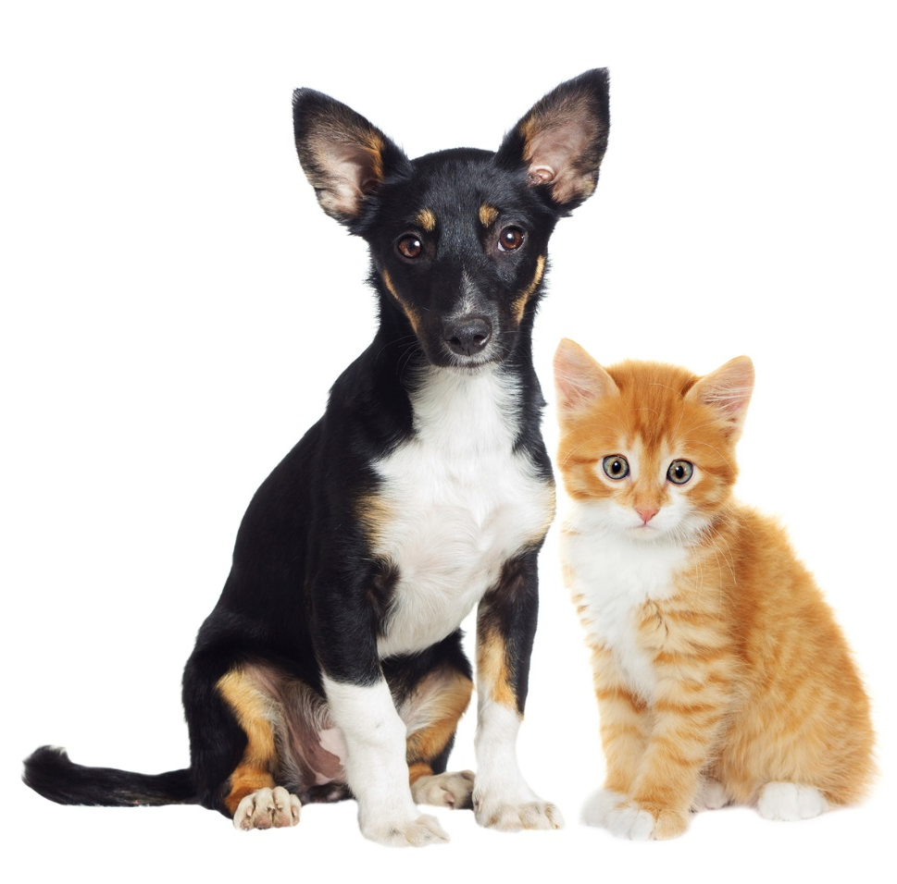
6. O cão ou o gato apoiam no solo apenas os ___________ , o que lhes permite uma locomoção mais rápida do que a marcha.

Slide 9
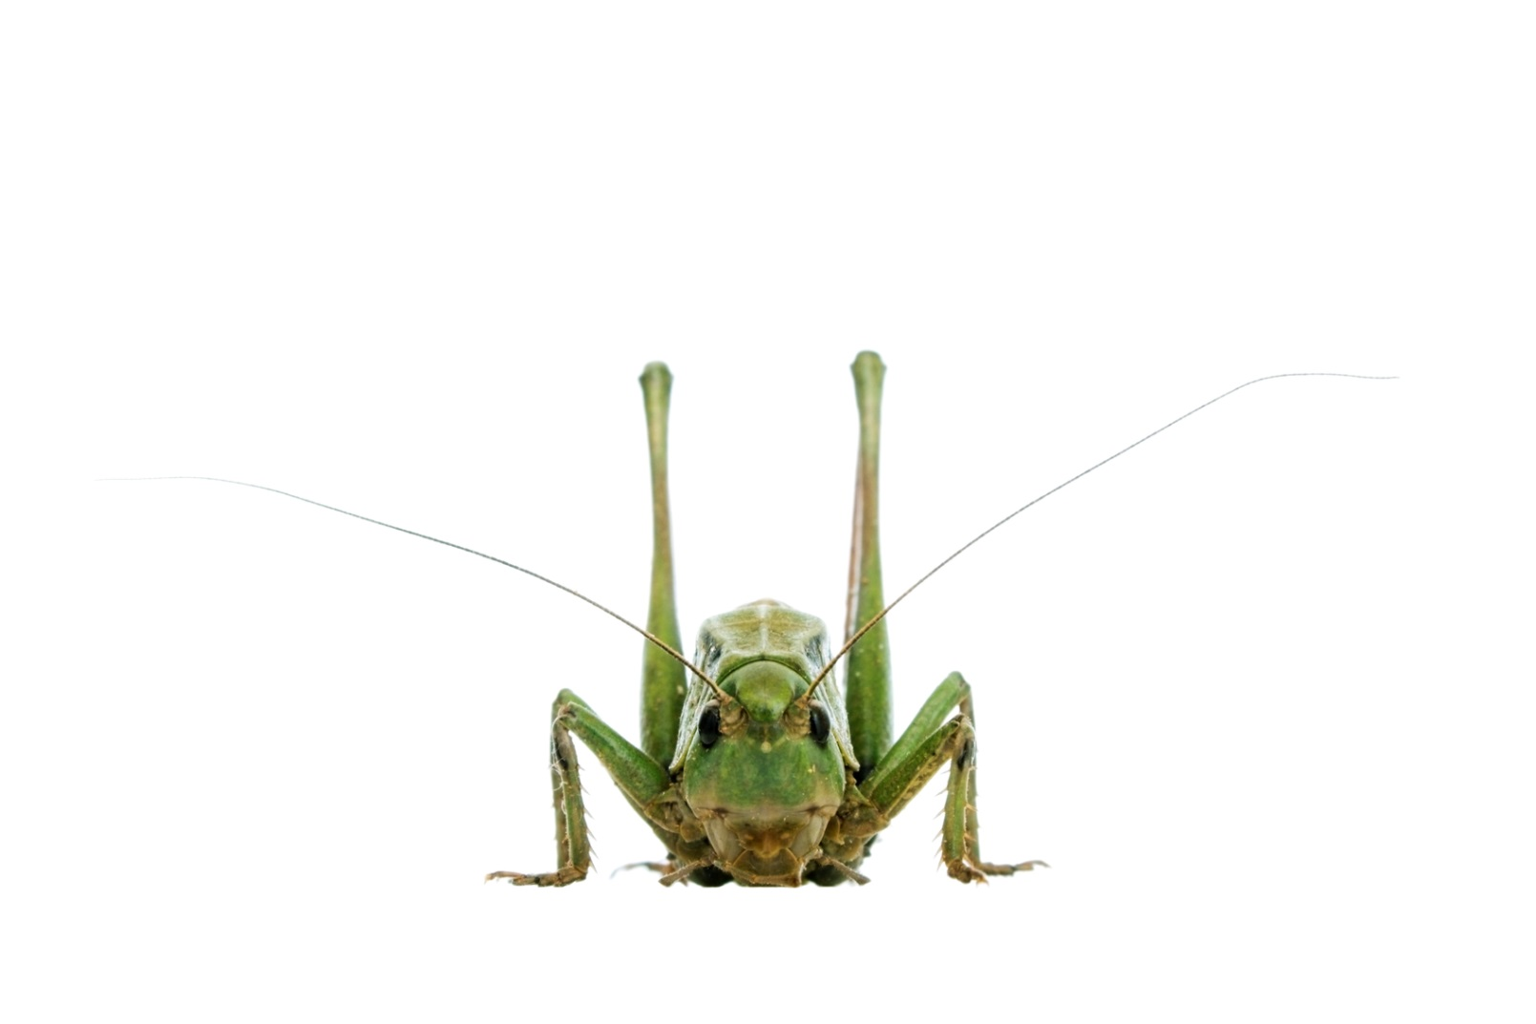
7. Os animais que saltam têm os _____________ desenvolvidos e dobrados em «Z».

Slide 10
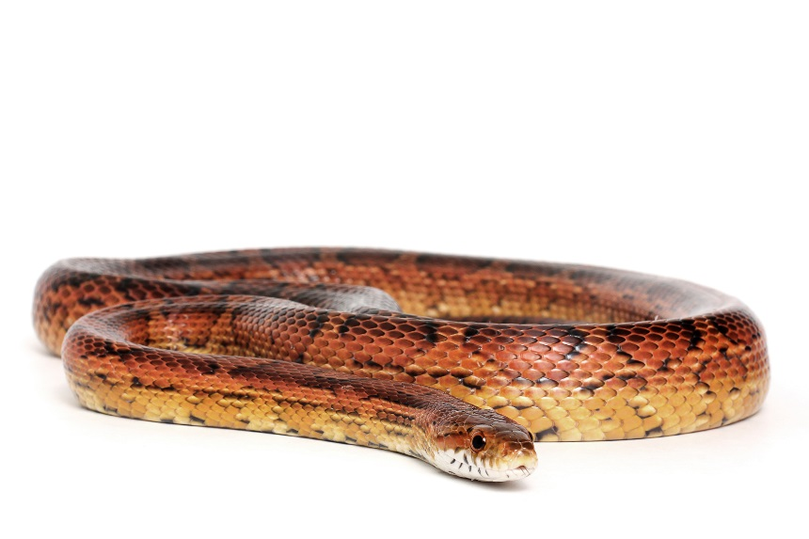
8. A _____________ é a forma de locomoção dos animais que rastejam.

Slide 11
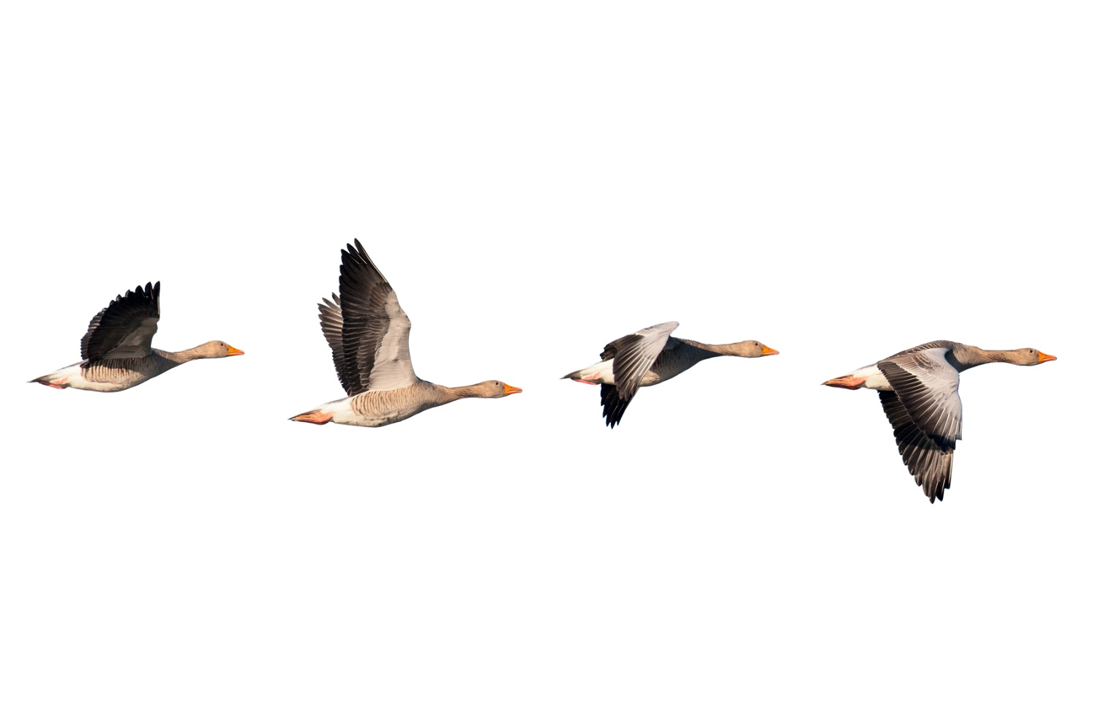
9. Os _______________ são estruturas ligadas aos ossos ocos e aos pulmões, que constituem uma reserva de ar que auxilia o voo.

Slide 12
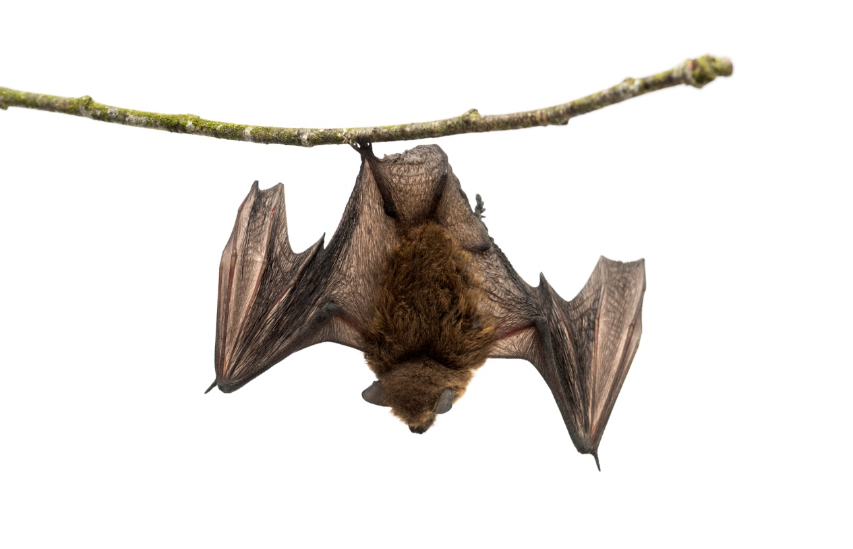
10. A __________________ é uma prega de pele muito elástica que liga os dedos do morcego.

Slide 13
Correção
Cada resposta correta vale 1 ponto.

Slide 14
1. As articulações são as zonas de contacto entre os ossos, onde estes se encaixam uns nos outros.

Slide 15
2. Nos invertebrados com exosqueleto, o movimento resulta da ligação entre os músculos e as peças do exosqueleto.

Slide 16
3. A locomoção dos peixes e da maioria dos animais aquáticos é a natação.

Slide 17
4. As aves aquáticas, como a gaivota, apresentam os dedos dos membros posteriores ligados por uma membrana interdigital.

Slide 18
5. No solo, a velocidade a que um animal se desloca é tanto maior quanto menor for a superfície dos membros assente no solo.

Slide 19
6. O cão ou o gato apoiam no solo apenas os dedos, o que lhes permite uma locomoção mais rápida do que a marcha.

Slide 20
7. Os animais que saltam têm os membros posteriores desenvolvidos e dobrados em «Z».

Slide 21
8. A reptação é a forma de locomoção dos animais que rastejam.

Slide 22
9. Os sacos aéreos são estruturas ligadas aos ossos ocos e aos pulmões, que constituem uma reserva de ar que auxilia o voo.

Slide 23
10. A membrana alar é uma prega de pele muito elástica que liga os dedos do morcego.

Slide 24
Quantos pontos conseguiste?
Verifica a tua classificação.
1-2 Fraco
3-4 Não satisfaz
5-6 Satisfaz
7-8 Bom
9-10 Muito Bom

